Slide 1
БД
4

Slide 2
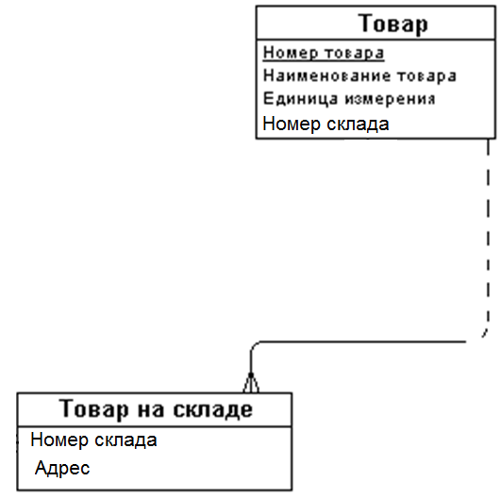
Вставка новых кортежей
Изменение существующих
Удаление
Notes:
целостность данных

Slide 3
Отрицательная цена
Билет на несуществующий рейс
Нумерация домов поменялась, но адреса жильцов – старые
Изменения утеряны после отключения электричества

Slide 4
Обязательность данных – NOT NULL
Целостность таблицы – уникальность значений
Ссылочная целостность – внешние ключи
Валидация
Бизнес-правила
Непротиворечивость – механизм транзакций
Физическая целостность - механизм транзакций

Slide 5
Constraints
CREATE TABLE название_таблицы ( column_name1 data_type(size) constraint_name, column_name2 data_type(size) constraint_name, column_name3 data_type(size) constraint_name, .... );

Slide 6
NOT NULL
CREATE TABLE car ( car_id INT,
brand VARCHAR NOT NULL )

Slide 7
UNIQUE
CREATE TABLE student ( student_no INT UNIQUE,
first_name VARCHAR,
last_name VARCHAR )

Slide 8
Primary Key
CREATE TABLE student ( student_no INT NOT NULL,
first_name VARCHAR,
last_name VARCHAR,
PRIMARY KEY (student_no) )

Slide 9
Внешние ключи – foreign keys
PersonId | LastName | FirstName | Address | City
1 | Hansen | Ola | Timoteivn 10 | Sandnes
2 | Svendson | Tove | Borgvn 23 | Sandnes
3 | Pettersen | Kari | Storgt 20 | Stavanger
CREATE TABLE Orders ( OrderId int NOT NULL, CreationDate DATE, PersonId int, PRIMARY KEY (OrderId), FOREIGN KEY (PersonId) REFERENCES Persons(PersonId) )
OrderId | CreationDate | PersonId
1 | 2015-02-05 | 3
2 | 2015-02-05 | 3
3 | 2015-02-01 | 2
4 | 2015-02-02 | 1

Slide 10
ON UPDATE …. ON DELETE ….
PersonId | LastName | FirstName | Address | City
1 | Hansen | Ola | Timoteivn 10 | Sandnes
2 | Svendson | Tove | Borgvn 23 | Sandnes
3 | Pettersen | Kari | Storgt 20 | Stavanger
CREATE TABLE Orders ( # … PRIMARY KEY (OrderId), FOREIGN KEY (PersonId) REFERENCES Persons(PersonId) ON DELETE CASCADE )
OrderId | CreationDate | PersonId
1 | 2015-02-05 | 3
2 | 2015-02-05 | 3
3 | 2015-02-01 | 2
4 | 2015-02-02 | 1

Slide 11
CASCADE
RESTRICT
SET NULL
SET DEFAULT

Slide 12
DEFAULT
CREATE TABLE Persons ( PersonId int NOT NULL, LastName varchar(255) NOT NULL, FirstName varchar(255), Address varchar(255), City varchar(255) DEFAULT 'Sandnes' )

Slide 13
CREATE TABLE Orders ( OrderId int NOT NULL, CreationDate DATETIME DEFAULT CURRENT_TIMESTAMP, PersonId int, PRIMARY KEY (OrderId) )
CREATE TABLE Orders ( OrderId int NOT NULL, CreationDate DATETIME ON UPDATE CURRENT_TIMESTAMP, PersonId int, PRIMARY KEY (OrderId) )

Slide 14
CHECK
CREATE TABLE Persons ( PersonId int NOT NULL, LastName varchar(255) NOT NULL, FirstName varchar(255), Address varchar(255), City varchar(255),
Age int, CHECK (Age >= 18) )
Не поддерживается MySQL!
Notes:
Бизнес логика валидации может меняться гораздо чаще чем схема данных

Slide 16
Реляционная алгебра
совокупность операций над отношениями.
операндами и результатами операций являются отношения
Notes:
Множества

Slide 17

SELECT (выборка, селекция)
C = σ_{F} (A)
SELECT
*
FROM
group
WHERE
group_name = ‘ПС’ AND
course = 2;

Slide 18

PROJECT (проекция)
C = π_{S} (A)
SELECT DISTINCT
last_name,
first_name
FROM
group;

Slide 19
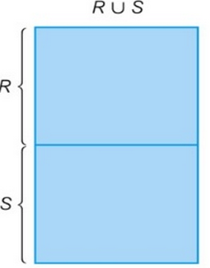
UNION (объединение)
C = R U S
Пары (атрибут -> тип атрибута) должны совпадать
Notes:
http://www.slideshare.net/jakodongo/relational-algebradatabase-systems

Slide 20
SELECT атрибуты FROM …
UNION
SELECT атрибуты FROM …
[UNION
SELECT атрибуты FROM …]
Notes:
Найти БД

Slide 21
SELECT
book_name, year
FROM publications WHERE release_date > ‘2016-01-01’
UNION
SELECT
book_name, year
FROM publications WHERE release_date < ‘2015-01-01’

Slide 22
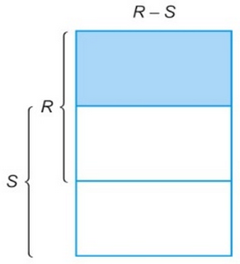
MINUS (разность, set difference)
C = R - S
Пары (атрибут -> тип атрибута) должны совпадать
Notes:
SELECT атрибуты FROM …
MINUS
SELECT атрибуты FROM …
[MINUS
SELECT атрибуты FROM …]

Slide 23
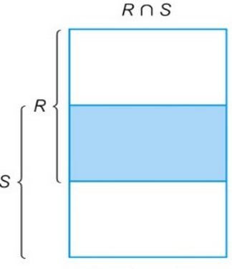
INTERSECT (пересечение)
C = R ∩ S
Пары (атрибут -> тип атрибута) должны совпадать
Notes:
SELECT атрибуты FROM …
INTERSECT
SELECT атрибуты FROM …
[INTERSECT
SELECT атрибуты FROM …]

Slide 24
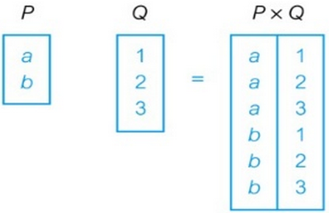
TIMES (Cartesian product)
C = P × Q
SELECT
p.char,
q.number
FROM
p
CROSS JOIN q;
×
Notes:
число кортежей определяется как произведение числа кортежей A и B

Slide 25
RENAME (переименование)
A =
SELECT
a AS b
FROM
R;
SELECT
A.a
FROM
R AS A;
SELECT
A.a AS b
FROM
R AS A;

Slide 26
EXTEND (расширение)
SELECT
user.email,
CONCAT(user.first_name, ‘ ‘, user.last_name) AS full_name
FROM
user;

Slide 27
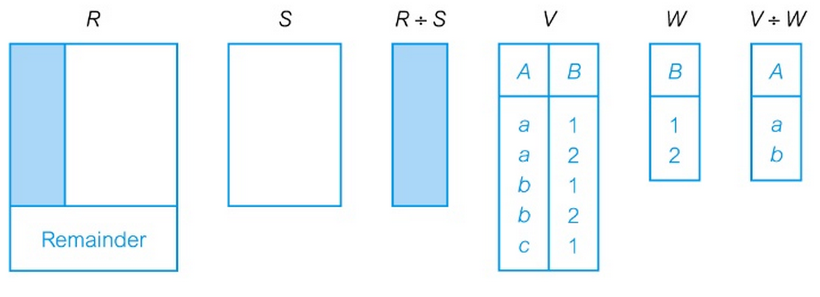
DIVISION (деление)
A = R ÷ S
Notes:
Реализуется при помощи оператора HAVING и подзапросов

Slide 28
Номер_поставщика | Номер_детали
1 | 1
1 | 2
1 | 3
2 | 1
2 | 2
3 | 1
Номер_детали
1
2
3
Поставщики, которые поставляли все указанные детали
1

Slide 29
AGGREGATE (Агрегирование)
SELECT
COUNT(*)
FROM
product;
SELECT
SUM(product.price)
FROM
product;

Slide 30
Лабораторная работа №1
Выбрать предметную область
Нарисовать ER-диаграмму, с указанием внешних ключей и типов связей (можно не именовать связи)
Написать запросы для создания таблиц
Добавить внешние ключи, где нужно
Не менее 8 таблиц
Добавить таблицы в свою БД
Написать запросы на вставку начальных данных (не менее 6 строк в каждой таблице, лучше больше)

Slide 31
Лабораторная работа №2
2 запроса на вставку данных
с VALUES
на основе SELECT
2 запроса на выборку
Один с агрегированием
Один с условием
2 запроса на удаление, с условием
2 запроса на обновление, с условиями
2 запроса c UNION
ALL
DISTINCT

